Slide 1
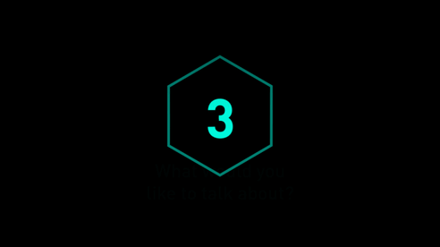



Wellcome
Luật chơi:
Tìm các từ/cụm từ có nghĩa tiếng Việt.
Thời gian: 1 phút 30
Ai tìm nhanh nhất, nhiều từ đúng nhất >> chiến thắng.

Slide 2

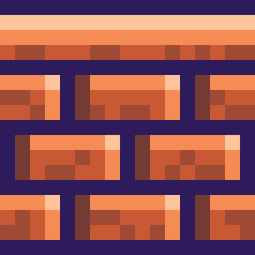







GIẢI MÃ
Ô CHỮ BÍ MẬT -
KHTN 9
Từ khóa hôm nay là gì?
LET’S PLAY!

Slide 3

Luật chơi
Chọn 1 ô chữ, tham gia trả lời câu hỏi để điền vào ô chữ, hoàn tất 7 câu hỏi để tìm ra từ khóa của ô chữ.
Lưu ý: Khi đoán từ khóa bí mật, chỉ lấy chữ cái không lấy dấu câu.
Mỗi câu trả lời đúng +1đ
Từ khóa đúng +3đ

Slide 4






Giải mã ô chữ
p
r
o
p
y
l
e
n
e
c
a
o
s
u
r
e
c
y
c
l
e
e
t
h
y
l
e
n
e
c
o
m
p
o
s
i
t
e
b
a
k
e
l
i
t
e
m
o
n
o
m
e
r

Slide 5












Câu số 1
CH₂
CH
Đây là công thức của polymer nào?
CH₃
Đáp án là
P
r
o
p
y
l
e
n
e

Slide 6
Câu số 2
Vật liệu polymer nào có tính đàn hồi. Tính đàn hồi là tính bị biến dạng khi bị tác dụng của lực bên ngoài và trở lại trạng thái ban đầu khi lực đó thôi tác dụng.
Đáp án là
C
a
o
s
u

Slide 7
Câu số 3
Trong nguyên tắc 5R nhằm giảm thiểu rác thải nhựa, chữ “R” của tái chế là viết tắt của từ tiếng anh nào?
Đáp án là
R
e
c
y
c
l
e

Slide 8
Câu số 4
Đây là công thức của polymer nào?
CH₂
CH₂
Đáp án là
E
t
h
y
l
e
n
e

Slide 9
Câu số 5
Vật liệu được tổ hợp từ hai hay nhiều vật liệu khác nhau, gồm vật liệu cốt và vật liệu nến. Được gọi là gì?
Đáp án là
C
o
m
p
o
s
i
t
e

Slide 10
Câu số 6
Chất dẻo đầu tiên được làm từ các thành phần tổng hợp là gì? (mạng không gian, được hình thành từ phản ứng ngưng tụ của phenol và formaldehyd).
Đáp án là
B
a
k
e
l
i
t
e

Slide 11
Câu số 7
Các phân tử nhỏ kết hợp với nhau tạo nên polymer được gọi là gì?
Đáp án là
M
o
n
o
m
e
r

Slide 12
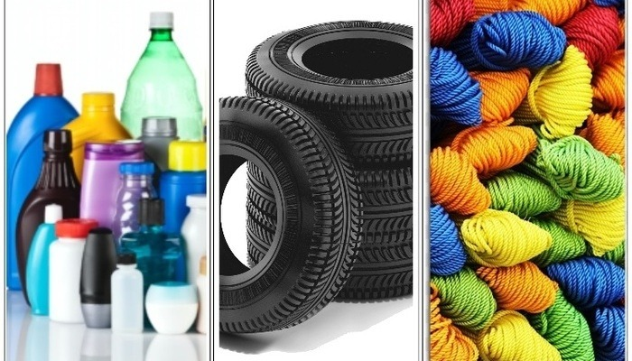
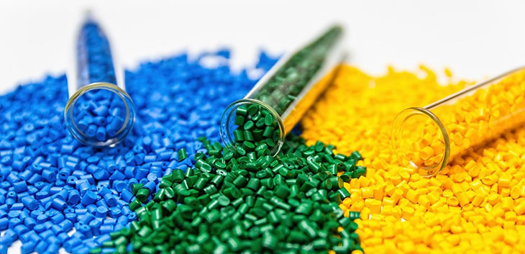
Polymer là khái niệm được dùng cho các hợp chất cao phân tử (hợp chất có khối lượng phân tử lớn và trong cấu trúc của chúng có sự lặp đi lặp lại nhiều lần những mắt xích cơ bản). Polymer được sử dụng phổ biến trong thực tế với tên gọi là nhựa, nhưng polymer bao gồm 2 lớp chính là polymer thiên nhiên và polymer nhân tạo. Các polymer hữu cơ như protein (ví dụ như tóc, da, và một phần của xương) và acid nucleic đóng vai trò chủ yếu trong quá trình tổng hợp polymer hữu cơ.

Slide 13

TỔNG KẾT VÀ TRAO THƯỞNG

Slide 14
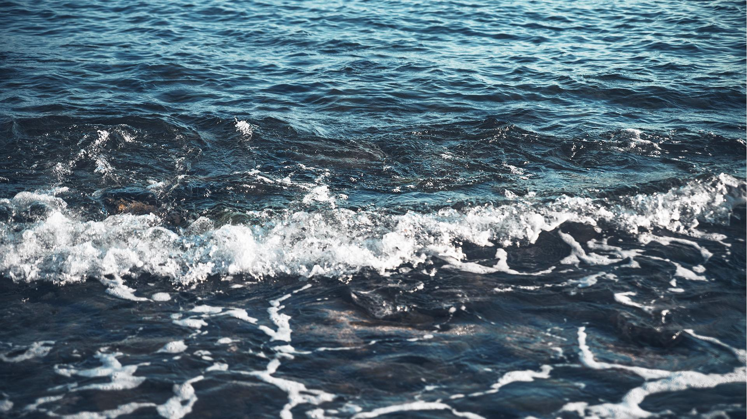


Chủ đề X:
KHAI THÁC TÀI NGUYÊN TỪ VỎ TRÁI ĐẤT

Slide 15

Bài 33:
SƠ LƯỢC VỀ HÓA HỌC VỎ TRÁI ĐẤT VÀ KHAI THÁC TÀI NGUYÊN TỪ VỎ TRÁI ĐẤT

Slide 16



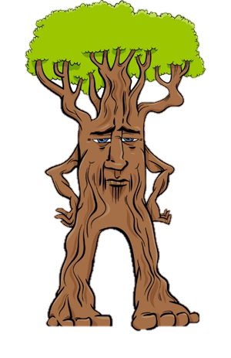
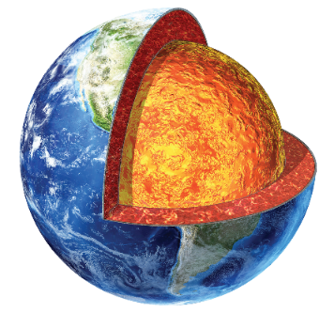


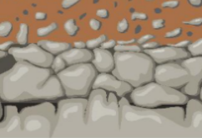
MỤC TIÊU
Nêu được hàm lượng các nguyên tố hoá học chủ yếu trong vỏ Trái Đất.
Phân loại được các dạng chất chủ yếu trong vỏ Trái Đất (oxide, muối,...).
Trình bày được những lợi ích cơ bản về kinh tế, xã hội từ việc khai thác vỏ Trái Đất (nhiên liệu, vật liệu, nguyên liệu); lợi ích của sự tiết kiệm và bảo vệ nguồn tài nguyên, sử dụng vật liệu tái chế,... phục vụ cho sự phát triển bền vững.

Slide 17
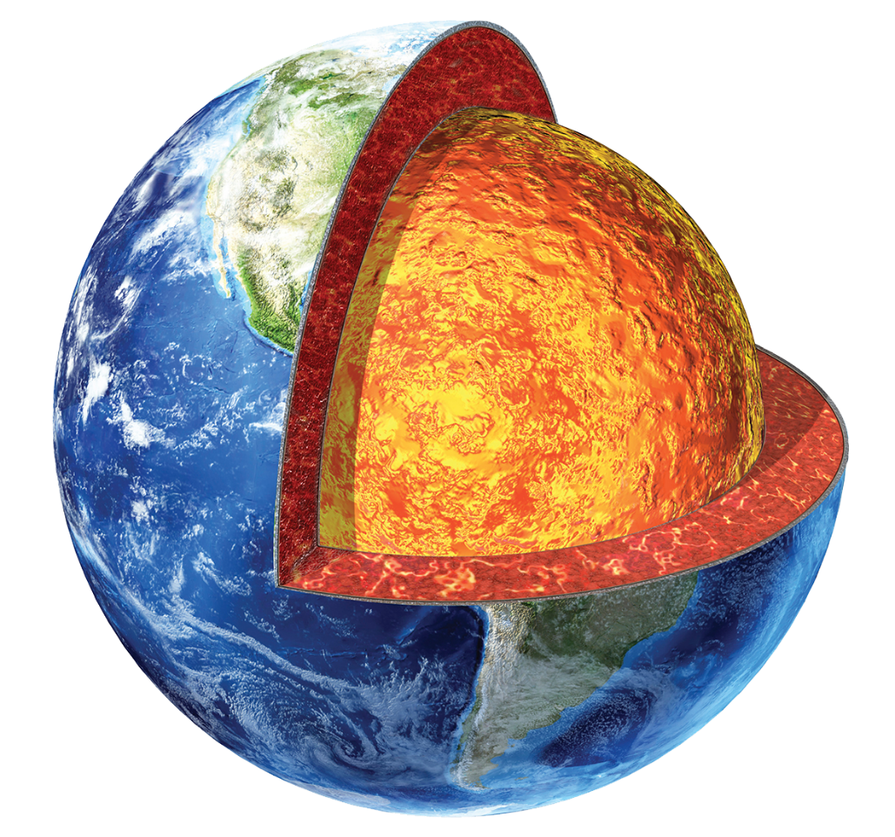

I. VỎ ĐỊA LÍ
II. QUY LUẬT THỐNG NHẤT VÀ HOÀN CHỈNH CỦA VỎ ĐỊA LÍ
NỘI DUNG
I.
Hàm lượng các nguyên tố hóa học chủ yếu trong vỏ Trái Đất
II.
Các dạng chất chủ yếu trong vỏ Trái Đất
Khai thác tài nguyên từ vỏ Trái Đất
III.

Slide 18
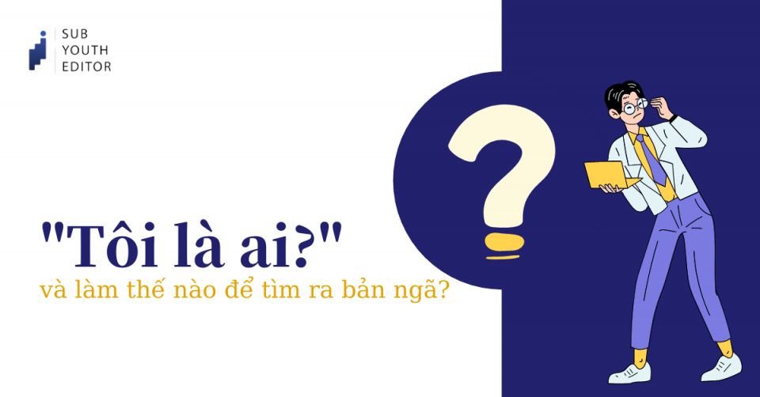

Slide 19
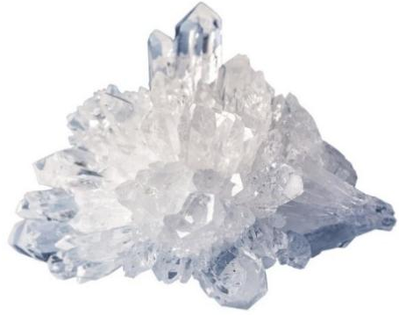
a) Thạch anh

Slide 20
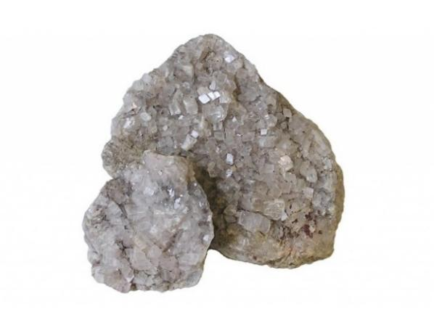
b) Dolomite

Slide 21
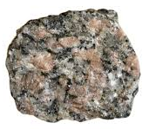
c) Đá hoa cương còn gọi là đá granite

Slide 22
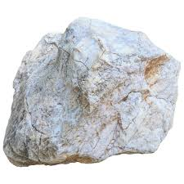
d) Đá cẩm thạch

Slide 23
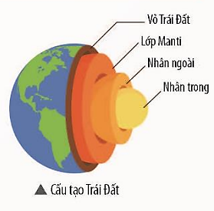
Hãy kể tên một số nguyên tố hóa học chủ yếu trong vỏ Trái Đất. Chúng ở trong các loại hợp chất nào? Các chất này có phải là nguồn tài nguyên vô tận để con người khai thác không?
Notes:
Trong vỏ Trái Đất chứa nhiều oxygen, silicon, nhôm, sắt, calcium, natri (sodium), kali (potassium), magnesium. Các chất này tồn tại chủ yếu dưới dạng đất, đá, quặng như thạch anh, dolomite, đá hoa cương, đá cẩm thạch, quặng bauxite …
Hoạt động khai thác tài nguyên có sẵn từ vỏ Trái Đất đã đem lại lợi ích kinh tế, xã hội to lớn. Tuy nhiên sau một thời gian khai thác chúng sẽ bị cạn kiệt hay nói cách khác các chất này không phải là nguồn tài nguyên vô tận để con người khai thác.

Slide 24

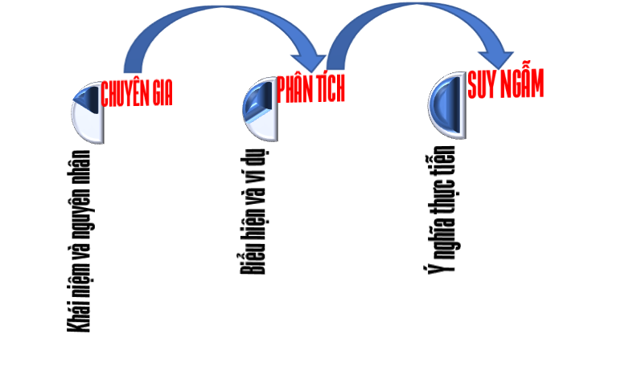



CHUYỂN GIAO NHIỆM VỤ
Các nhóm thảo luận và thực hiện các nhiệm vụ trả lời phiếu học tập số 1,2
+ Nhóm 1: Tìm hiểu hàm lượng các nguyên tố hóa học chủ yếu trong vỏ trái đất và trả lời câu hỏi số 1 trong phiếu học tập số 1
+ Nhóm 2: Hoàn thành câu hỏi số 2 trong phiếu học tập số 1.

Slide 25
CHUYỂN GIAO NHIỆM VỤ
Các nhóm thảo luận và thực hiện các nhiệm vụ trả lời phiếu học tập số 1,2
+ Nhóm 3: Nghiên cứu thông tin trong SGK trang 147 và Hoàn thành câu hỏi số 3 trong phiếu học tập số 2
+ Nhóm 4: Nghiên cứu thông tin trong SGK trang 147 và Hoàn thành câu hỏi số 4 trong phiếu học tập số 2

Slide 26


I.
HÀM LƯỢNG CÁC NGUYÊN TỐ HÓA HỌC CHỦ YẾU TRONG VỎ TRÁI ĐẤT

Slide 27


I. Hàm lượng các nguyên tố hóa học chủ yếu trong vỏ Trái Đất
Phiếu học tập số 1
Câu 1. Hãy kể tên một số nguyên tố hóa học chủ yếu trong vỏ Trái Đất. Chúng ở trong các loại hợp chất nào?
Câu 2. Dựa vào số liệu ở Bảng 33.1, vẽ biểu đồ thành phần phần trăm về khối lượng các nguyên tố dưới dạng hình tròn và dạng cột. Đọc biểu đồ và rút ra nhận xét về hàm lượng các nguyên tố trong vỏ Trái Đất.

Slide 28
I. Hàm lượng các nguyên tố hóa học chủ yếu trong vỏ Trái Đất
Phiếu học tập số 1
Bảng 33.1. Hàm lượng các nguyên tố hóa học chủ yếu trong vỏ Trái Đất
Nguyên tố | Thành phần (%) | Nguyên tố | Thành phần (%)
O | 46,10 | Ca | 4,15
Si | 28,20 | Na | 2,36
Al | 8,23 | K | 2,09
Fe | 5,63 | Mg | 2,33

Slide 29

I. Hàm lượng các nguyên tố hóa học chủ yếu trong vỏ Trái Đất
Lời giải
Câu 1. Trong vỏ Trái Đất chứa nhiều oxygen, silicon, nhôm, sắt, calcium, natri (sodium), kali (potassium), magnesium. Các chất này tồn tại chủ yếu dưới dạng đất, đá, quặng như thạch anh, dolomite, đá hoa cương, đá cẩm thạch, quặng bauxite …

Slide 30
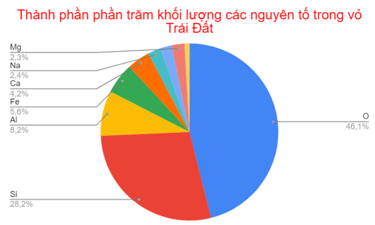
I. Hàm lượng các nguyên tố hóa học chủ yếu trong vỏ Trái Đất
Lời giải
Câu 2.
Ta thấy: có 0,91% phần trăm khối lượng các nguyên tố khác trong vỏ Trái Đất.
Biểu đồ tròn:

Slide 31
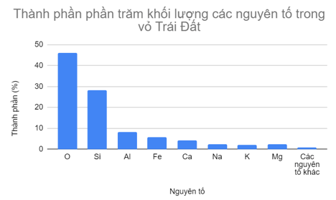
I. Hàm lượng các nguyên tố hóa học chủ yếu trong vỏ Trái Đất
Lời giải
Câu 2. Biểu đồ cột:

Slide 32
I. Hàm lượng các nguyên tố hóa học chủ yếu trong vỏ Trái Đất
Lời giải
Câu 2.
*Nhận xét:
Vỏ Trái Đất bao gồm một số khoáng chất được tạo nên từ các nguyên tố như oxygen, silicon, sắt, magnesium, nhôm, ... Trong số các nguyên tố đó, oxygen và silicon là những nguyên tố có hàm lượng lớn trong vỏ Trái Đất.

Slide 33

VIDEO 1

Slide 34
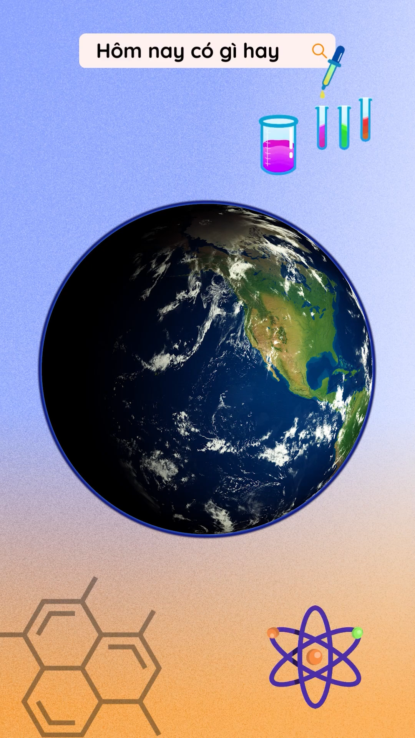
VIDEO 2

Slide 35
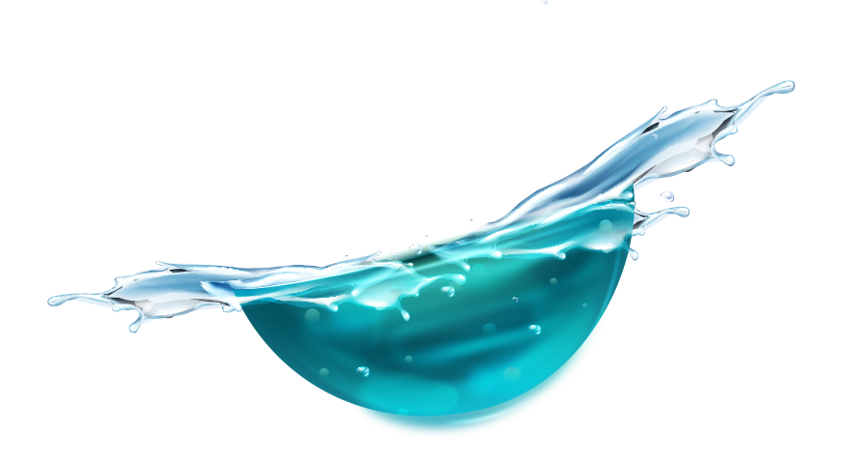
II.
CÁC DẠNG CHẤT CHỦ YẾU TRONG VỎ TRÁI ĐẤT

Slide 36
II. Các dạng chất chủ yếu trong vỏ Trái Đất
Phiếu học tập số 2
Câu 1. Tìm hiểu thành phần hóa học của một số loại đá
Quan sát hình 33.1 và cho biết:
a) Các loại đá trong hình được tạo thành chủ yếu từ các nguyên tố hóa học nào?
b) Các chất có trong thành phần chủ yếu của các loại đá trên thuộc loại hợp chất hóa học nào?
Câu 4. Hãy cho biết các dạng chất chủ yếu có trong vỏ Trái Đất có thể chia thành những dạng nào. Lấy ví dụ minh họa.

Slide 37
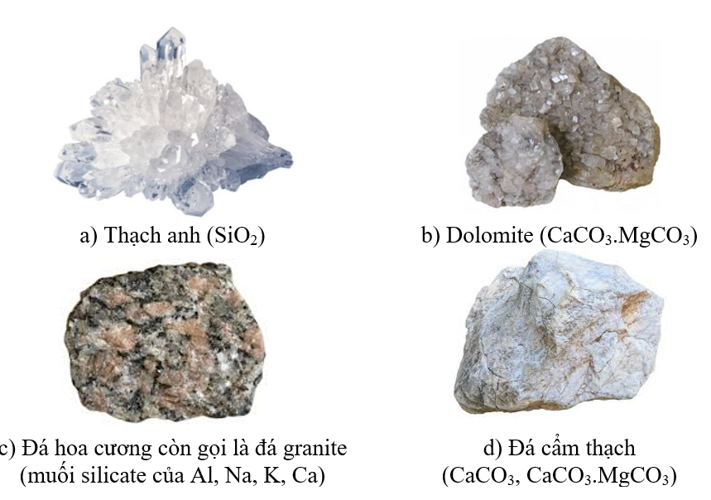
II. Các dạng chất chủ yếu trong vỏ Trái Đất
Phiếu học tập số 2
Hình 33.1. Một số loại đá

Slide 38
II. Các dạng chất chủ yếu trong vỏ Trái Đất
Lời giải
Câu 3. a)
– Thạch anh được tạo thành từ các nguyên tố hóa học Si, O.
– Dolomite được tạo thành từ các nguyên tố hóa học Ca, Mg, C, O.
– Đá hoa cương được tạo thành từ các nguyên tố hóa học Al, Na, K, Ca, Si, O…
– Đá cẩm thạch được tạo thành từ các nguyên tố Ca, Mg, C, O.
b) Các chất có trong thành phần chủ yếu của các loại đá trên thuộc loại hợp chất oxide, muối silicate và muối carbonate.

Slide 39
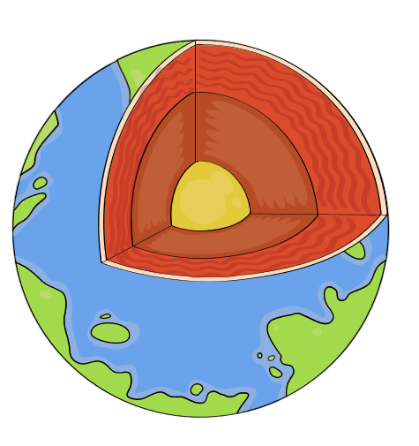

II. Các dạng chất chủ yếu trong vỏ Trái Đất
Lời giải
Câu 4. Trong vỏ Trái Đất, các nguyên tố hóa học tồn tại chủ yếu ở dạng các hợp chất như oxide, muối và một số ít đơn chất kim loại, phi kim.
Ví dụ: mỏ muối (thành phần chính là NaCl), quặng bauxite (thành phần chính là Al₂O₃), quặng chứa vàng, …

Slide 40
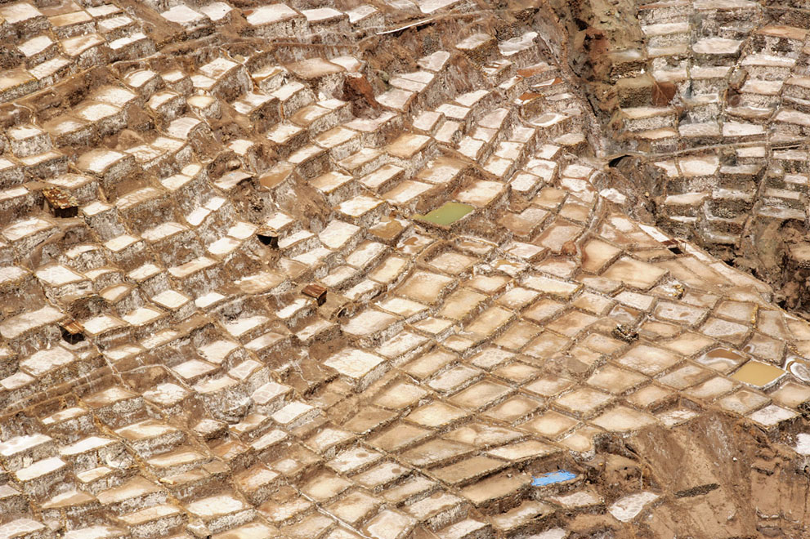
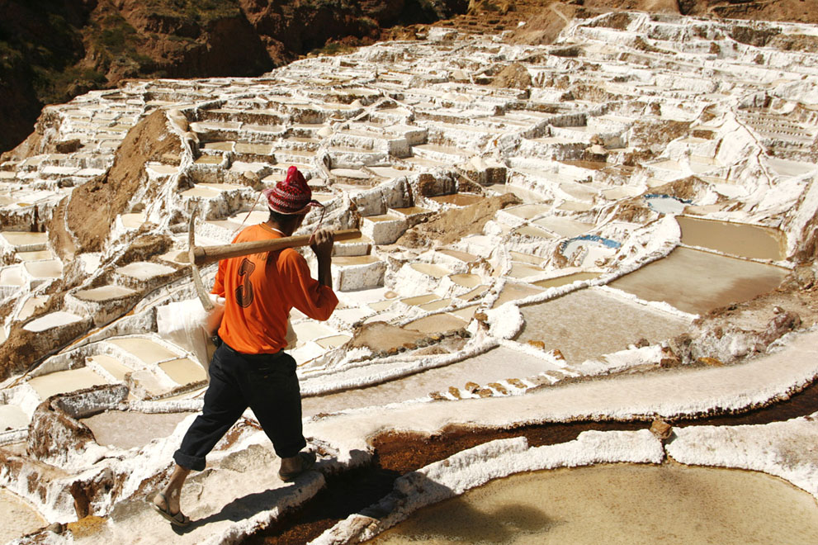
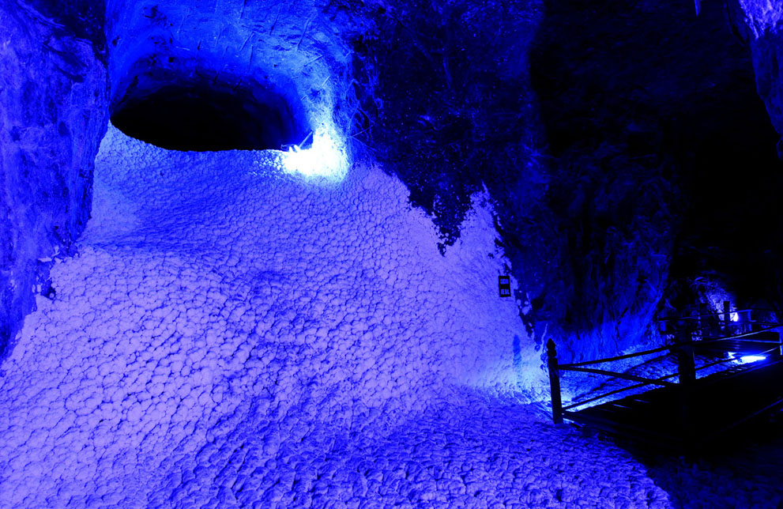
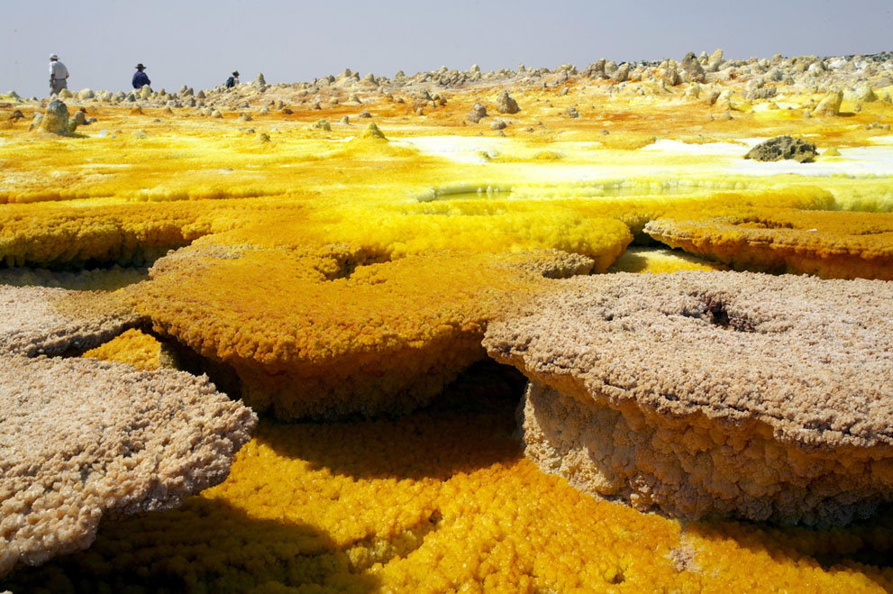
II. Các dạng chất chủ yếu trong vỏ Trái Đất
Muối mỏ (thành phân chính là NaCl) có trong tự nhiên

Slide 41
II. Các dạng chất chủ yếu trong vỏ Trái Đất
  Quặng bauxite (thành phần là Al₂O₃ có trong tự nhiên

Slide 42
II. Các dạng chất chủ yếu trong vỏ Trái Đất
  Quặng bauxite (thành phần là Al₂O₃ có trong tự nhiên

Slide 43
II. Các dạng chất chủ yếu trong vỏ Trái Đất
  Quặng bauxite (thành phần là Al₂O₃ có trong tự nhiên

Slide 44
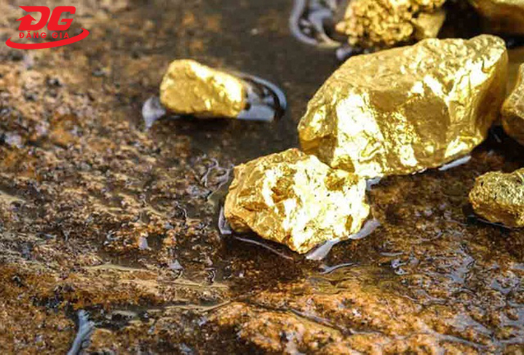
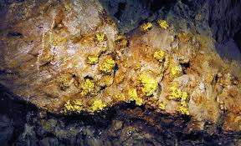
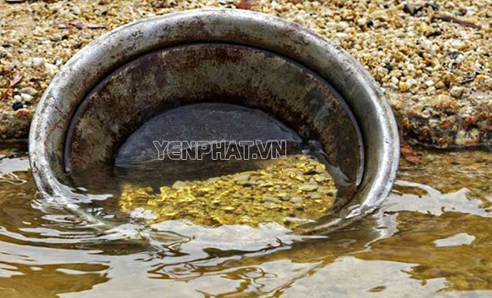
II. Các dạng chất chủ yếu trong vỏ Trái Đất
Quặng chứa vàng (Au)

Slide 45
III.
KHAI THÁC TÀI NGUYÊN TỪ VỎ TRÁI ĐẤT

Slide 46
III. Khai thác nguồn tài nguyên từ vỏ Trái Đất
HOẠT ĐỘNG NHÓM
Chia lớp làm 5 nhóm, chuẩn bị trước bài thuyết trình cho tiết sau
+ Nhóm 1: Theo em, việc khai thác tài nguyên khoáng sản ở vỏ Trái Đất đem lại lợi ích gì cho con người. Lấy ví dụ minh họa.
+ Nhóm 2: Hãy tìm hiểu thành phần hóa học và ứng dụng của cát. Trữ lượng hiện nay, tình hình khai thác tại Việt Nam. Việc khai thác cát trái phép ở các lòng sông, bãi biển có thể gây ra hậu quả gì?

Slide 47
III. Khai thác nguồn tài nguyên từ vỏ Trái Đất
HOẠT ĐỘNG NHÓM
+ Nhóm 3: Tìm hiểu về các vấn đề khai thác đá vôi tại Việt Nam: Trữ lượng hiện nay, tình hình khai thác tại Việt Nam. Những tác động của việc khai thác quặng này đối với môi trường, cách sử dụng hợp lí nguồn tài nguyên này và cách bảo vệ môi trường.
+ Nhóm 4: Tìm hiểu về các vấn đề khai thác than tại Việt Nam: Trữ lượng hiện nay, tình hình khai thác tại Việt Nam. Những tác động của việc khai thác quặng này đối với môi trường, cách sử dụng hợp lí nguồn tài nguyên này và cách bảo vệ môi trường.

Slide 48
III. Khai thác nguồn tài nguyên từ vỏ Trái Đất
HOẠT ĐỘNG NHÓM
+ Nhóm 5: Tìm hiểu về các vấn đề khai thác dầu khí tại Việt Nam: Trữ lượng hiện nay, tình hình khai thác tại Việt Nam. Những tác động của việc khai thác quặng này đối với môi trường, cách sử dụng hợp lí nguồn tài nguyên này và cách bảo vệ môi trường.

Slide 49
III. Khai thác nguồn tài nguyên từ vỏ Trái Đất
Phiếu học tập số 3
Nội dung: Đọc thông tin mục III
Câu 1. Theo em, việc khai thác tài nguyên khoáng sản ở vỏ Trái Đất đem lại lợi ích gì cho con người. Lấy ví dụ minh họa.
Câu 2. Hãy tìm hiểu thành phần hóa học và ứng dụng của cát. Việc khai thác cát trái phép ở các lòng sông, bãi biển có thể gây ra hậu quả gì?

Slide 50
III. Khai thác nguồn tài nguyên từ vỏ Trái Đất
Lời giải
Câu 1. Việc khai thác tài nguyên trong vỏ Trái Đất mang lại nhiều lợi ích cho phát triển kinh tế và đời sống xã hội cho con người.
+ Việc khai thác dầu mỏ, khí đốt, than đá, … nhằm đáp ứng nhu cầu năng lượng cho đời sống và sản xuất, thúc đẩy kinh tế.
+ Khai thác các nguồn nguyên liệu kim loại, khoáng sản, … đáp ứng nhu cầu vật liệu cho sản xuất, xây dựng, góp phần năng cao chất lượng cuộc sống.

Slide 51
III. Khai thác nguồn tài nguyên từ vỏ Trái Đất
Lời giải
Câu 2.
– Thành phần hóa học chủ yếu trong cát là SiO₂.
– Ứng dụng: Cát có nhiều ứng dụng quan trọng, đặc biệt là trong xây dựng. Cát là vật liệu chính trong xây nhà. Ngoài ra, cát còn là nguyên liệu để chế tạo ra các sản phẩm thủy tinh.

Slide 52
3. Khai thác và bảo vệ nguồn tài nguyên của vỏ Trái Đất
Lời giải
Câu 2.
– Việc khai thác cát trái phép ở các lòng sông, bãi biển có thể gây ra các hậu quả sau:
+ Làm thất thoát tài nguyên.
+ Gây ra tình trạng xói mòn, sạt lở bờ sông tác động xấu đến các công trình ven bờ, gây nguy hiểm đến tính mạng, tài sản.

Slide 53
EM ĐÃ HỌC
- Các nguyên tố hoá học chủ yếu trong vỏ Trái Đất là O, Si, Al, Fe, Ca, Na, K,...
- Lớp đất, đá tạo thành vỏ Trái Đất, có thành phần hoá học là các oxide (SiO₂, Al₂O₃,...), các muối (silicate, carbonate,...), các loại quặng giàu các nguyên tố kim loại và phi kim,... Các mỏ dầu, mỏ than, khí thiên nhiên là nguồn năng lượng quý của con người.

Slide 54
EM ĐÃ HỌC
- Việc khai thác tài nguyên từ vỏ Trái Đất để làm nhiên liệu, vật liệu, nguyên liệu đem lại nguồn lợi ích kinh tế khổng lồ. Cần tiết kiệm và bảo vệ nguồn tài nguyên, sử dụng vật liệu tái chế,... phục vụ cho sự phát triển bền vững.

Slide 55
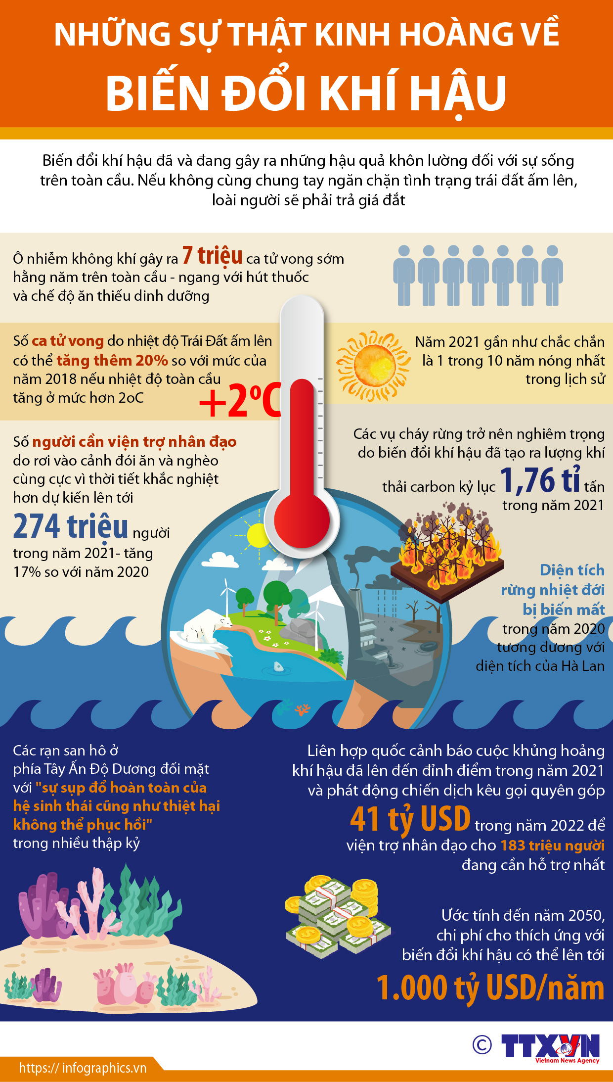

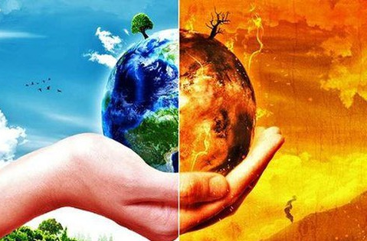
EM CÓ BIẾT
Sự ảnh hưởng đáng sợ của biến đổi khí hậu tới cuộc sống trên Trái Đất.

Slide 56
EM CÓ BIẾT

Slide 57


EM CÓ BIẾT
Những con số biết nói

Slide 58
EM CÓ BIẾT
Những con số biết nói

Slide 59
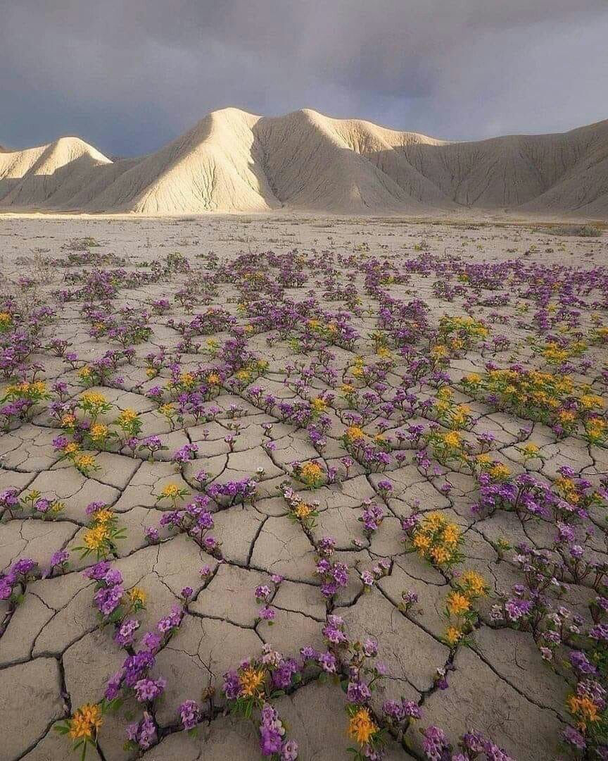
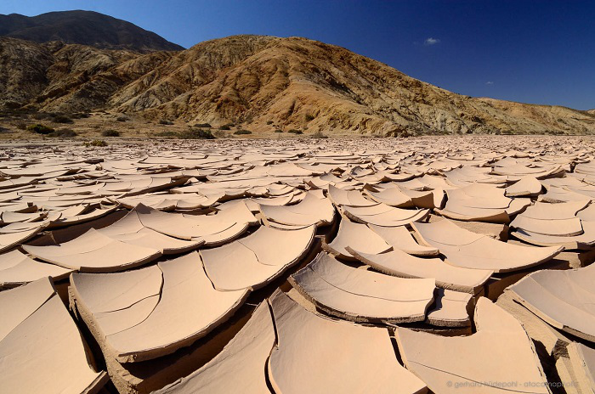

Hoa nở trên cát sau một trận mưa lớn
EM CÓ BIẾT
Hoang mạc khô cằn nhất hành tinh
Được mệnh danh là "Sao Hỏa trên Trái Đất", hiếm có loài thực động vật, thậm chí vi khuẩn nào có thể tồn tại được ở nơi trơ cứng, khô hạn như Atacama.
Hầu hết quanh năm suốt tháng hoang mạc Atacama bị chôn vùi trong màu nâu vàng cằn cỗi, khô khan của đất cát như miền đất chết.
Lượng mưa hàng năm ở hoang mạc này cực thấp, có khu vực chỉ khoảng 1mm/năm. Theo National Geographic, sau trung bình 6 năm đợi chờ trong khô khát thì Atacama đón một trận mưa lớn.
Hoa nở trên hoang mạc Atacama vào mùa mưa ở vùng phía Bắc Chile, khoảng từ tháng 8, 9 đến tháng 11, nơi này như được đánh thức sau giấc ngủ dài, phủ lên mình sức sống căng tràn của vô số loài hoa.

Slide 60
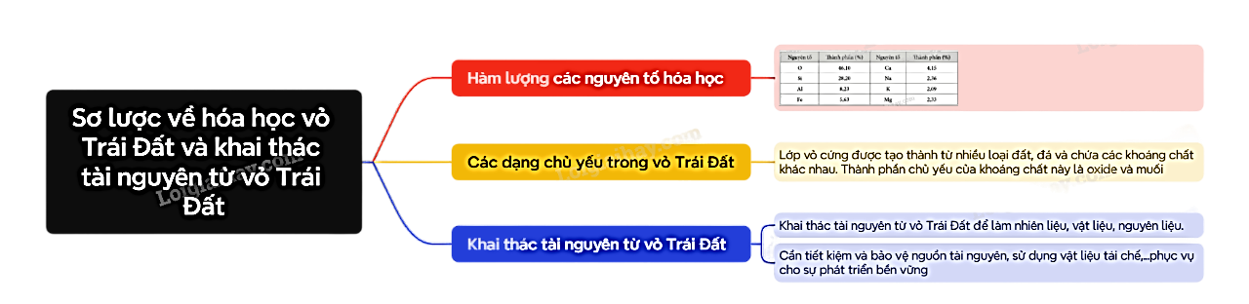
CỦNG CỐ

Slide 61

CỦNG CỐ
Luật chơi: Có 6 số khác nhau, trong đó có 5 số chứa 5 câu hỏi và 1 số may mắn. Chọn số tùy ý, nếu chọn số có câu hỏi, trả lời đúng 1 điểm, trả lời sai HS khác có quyền trả lời. Nếu chọn được may mắn thì không phải trả lời mà vẫn được 10 điểm.
Lưu ý: Chỉ được trả lời sau hiệu lệnh “Hết” của GV.
1
2
3
4
5
6
Notes:
Click choột vào số (hiện bàn tay) >> câu hỏi hiện ra. Click vào chữ cái đầu đáp án >> hiện trạng thái trả lời (nhăn nhó = sai; cười = đúng)

Slide 62
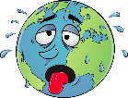

CỦNG CỐ
1
2
3
4
5
6
Câu 1. Nguyên tố nào phổ biến nhất trong vỏ Trái Đất?
Carbon.
Oxygen .
Iron.
Silicon.
A
B
C
D
Notes:
Click choột vào số (hiện bàn tay) >> câu hỏi hiện ra. Click vào chữ cái đầu đáp án >> hiện trạng thái trả lời (nhăn nhó = sai; cười = đúng)

Slide 63
CỦNG CỐ
1
2
3
4
5
6
Câu 2. Trong vỏ trái đất các nguyên tố hóa học thường tồn tại ở dạng
Đơn chất.
Acid.
Base
Oxide và muối
A
B
C
D
Notes:
Click choột vào số (hiện bàn tay) >> câu hỏi hiện ra. Click vào chữ cái đầu đáp án >> hiện trạng thái trả lời (nhăn nhó = sai; cười = đúng)

Slide 64
CỦNG CỐ
Câu 3. Phát biểu nào sau đây là đúng?
Quặng axpatite được dùng để sản xuất sắt, gang, thép,…
Quặng bauxite được dùng để sản xuất nhôm.
Quặng hematite được dùng để sản xuất phân lân.
Quặng axpatite được dùng để sản xuất phân kali.
1
2
3
4
5
6
A
B
C
D
Notes:
Click choột vào số (hiện bàn tay) >> câu hỏi hiện ra. Click vào chữ cái đầu đáp án >> hiện trạng thái trả lời (nhăn nhó = sai; cười = đúng)

Slide 65
CỦNG CỐ
Câu 4. Vì sao mưa acid có thể làm hư hại các tượng đá vôi ngoài trời?
Vì đá vôi có tính chất xốp nên dễ bị hao mòn.
Vì đá vôi dễ ngấm nước.
Vì đá vôi tan tốt trong nước.
Vì đá vôi tan trong acid, tạo bọt khí.
1
2
3
4
5
6
A
B
C
D
Notes:
Click choột vào số (hiện bàn tay) >> câu hỏi hiện ra. Click vào chữ cái đầu đáp án >> hiện trạng thái trả lời (nhăn nhó = sai; cười = đúng)

Slide 66

CỦNG CỐ
1
2
3
4
5
6
Chúc mừng các bạn
Notes:
Click choột vào số (hiện bàn tay) >> câu hỏi hiện ra. Click vào chữ cái đầu đáp án >> hiện trạng thái trả lời (nhăn nhó = sai; cười = đúng)

Slide 67
CỦNG CỐ
Câu 6. Biện pháp nào sau đây được sử dụng trong bảo vệ tài nguyên đất ở đồng bằng nước ta?
Bón phân thích hợp.
Dùng thuốc diệt cỏ.
Đào hố vây cá.
Tiến hành tăng vụ.
1
2
3
4
5
6
A
B
C
D
Notes:
Click choột vào số (hiện bàn tay) >> câu hỏi hiện ra. Click vào chữ cái đầu đáp án >> hiện trạng thái trả lời (nhăn nhó = sai; cười = đúng)

Slide 68
Thanks you!

